Slide 1
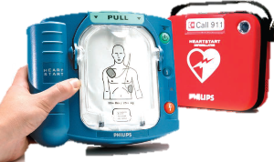
חוסר הכרה ושרשרת הישרדות

Slide 2
חוסר הכרה ושרשרת הישרדות
הכרה: תגובה לגירוי חיצוני
אדם בהכרה מלאה מגיב באופן הגיוני לגירויים חיצוניים
גירוי חיצוני- גירוי קולי ו/או גרימת כאב. (באופן המותר בלבד)
מחוסר הכרה: אין תגובה לגירוי חיצוני
פגיעה במח תגרום לפגיעה ברמת ההכרה
פגיעה בגזע המח תגרום לפגיעה במשולש החיים
ירידה ברמת ההכרה מעידה על הפרעה בתפקוד גזע המח

Slide 3
סיבות עיקריות לחוסר הכרה
ירידה בזרימת החמצן למוח
ירידה משמעותית ברמת הסוכר בדם
הרעלה (אלכוהול, סמים, תרופות)
מחסור חמור של נוזלים
ירידה משמעותית ברמת החמצן בדם

Slide 4
סיבות נוספות לירידה ברמת ההכרה
טמפרטורת קיצון (חום או קור)
הפרעות אלקטרוליטיות (אפילו כתוצאה משתיה מופרזת של מים)
חבלות ראש וחבלות צוואר
מצבים נפשיים קיצוניים (קטטוניה, דיסוציאציה)

Slide 5
שיטת A.V.P.U
קיימים מספר מצבים של רמת הכרה, נהוג להעריך לפי שיטת A.V.P.U
Alert A - ערני, בהכרה מלאה.
Verbal V - מגיב לגירוי קולי, קריאה בשם, השמעת רעש.
Pain P - מגיב לגירוי פיזי/כאב. צביטה בשריר הטרפז. ובתינוק בירך
Unresponsive U - מחוסר הכרה. אינו מגיב לא לגירוי קולי ולא לגירוי פיזי

Slide 6
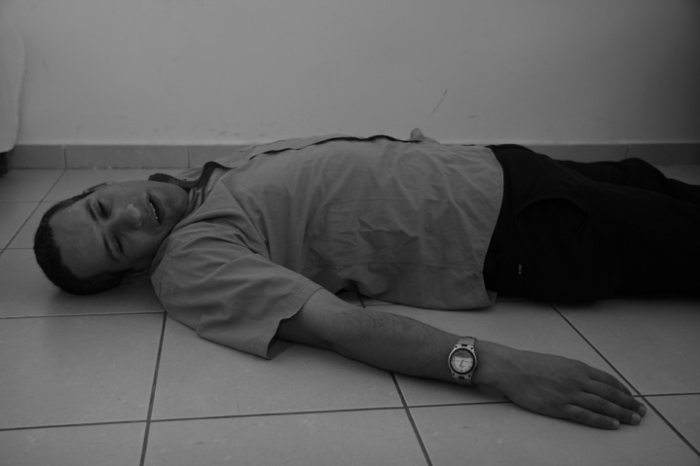
כיצד נזהה מחוסר הכרה?
שוכב ללא תזוזה או מפרכס
אינו מגיב לקול ולכאב
חיוורון / כיחלון בשפתיים
אי שליטה על סוגרים / הפרשות

Slide 7
סכנות למחוסר הכרה
מחוסר הכרה = מחוסר הגנה!
פגיעה במשולש החיים!
הסכנה העיקרית:
סכנת חנק מיידית
אספירציה - הפרשות
צניחת בסיס הלשון
מחוסר הכרה מחייב הזעקת עזרה- 101

Slide 8
מוות קליני - הלב והריאות לא מתפקדים (בטרם מתו תאי המח)
מוות מוחי - לאחר כ- 5 דקות (זמן ממוצע)
מוות !!!
אין נשימה (ואין דופק) - להתחיל מייד בפעולות ההחייאה
לא כל מחוסר הכרה אינו נושם
שים לב :
כל מחוסר הכרה חשש לנתיב אוויר
אדם שנושם ליבו הולם
יש הכרה - יש נשימה + דופק
יש נשימה תקינה - יש דופק

Slide 9
עיקר מטרת ההחייאה - לאפשר זרימת דם למוח וללב שהלב ומערכת הנשימה יחזרו לפעול באופן עצמאי.
אחוזי הצלחה גבוהים מאוד נרשמו אצל חולים אשר החלו בהם החייאה בשילוב עיסויי לב יעילים באופן מיידי מרגע דום הלב.

Slide 10
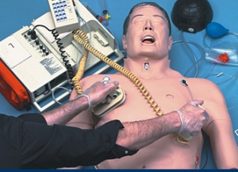
שרשרת ההישרדות
(
utu
(
חייג 101 - זיהוי מצב מצוקה והזעקת עזרה - מד"א !
CPR - החייאה בסיסית. דגש על עיסויים.
דפיברילטור - שוק חשמלי הניתן במטרה להסדיר קצב לב תקין ויעיל.
ALS - ביצוע החייאה מתקדמת על ידי צוות ניידת טיפול נמרץ
טיפול תומך - טיפול מקיף ומשקם לאחר ההחייאה (בבית החולים)

